Slide 1
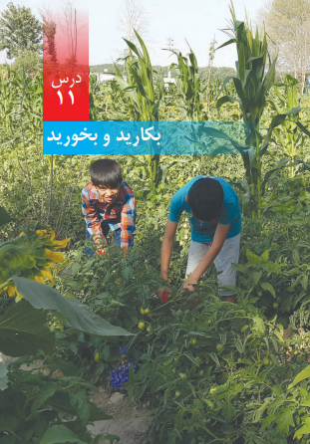

Slide 2
بسم الله الرحمن الرحیم تدریس علوم درس:۱۱(بکارید و بخورید) مدرس:

Slide 3
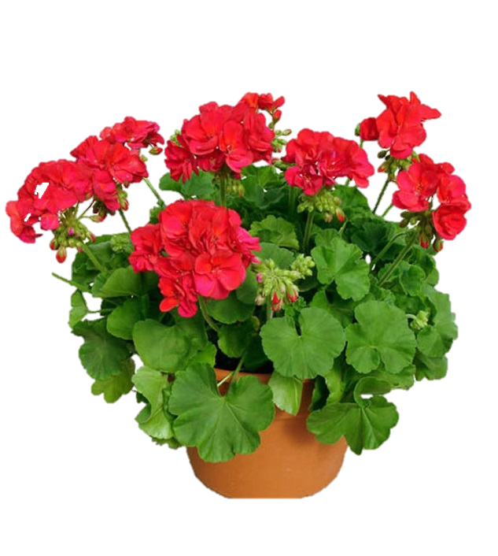
مقدار آبی که به گیاه می دهیم
چه چیزهایی بر رشد گیاه اثر دارد؟ 🤔
نوری که به گیاه وارد می شود
خاکی که پای گلدان می ریزیم
گرمایی که به گلدان می رسد

Slide 4
نکته بهداشتی
برای انجام دادن همه فعالیت های این درس،از دستکش استفاده کنید و در پایان،دست های خود را با آب و صابون بشویید

Slide 5
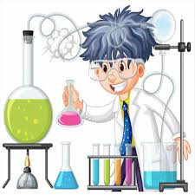
کاوشگری
آب چه اثری بر رشد گیاه دارد؟
وسایل و مواد لازم:
۵ گلدان پلاستیکی کوچک
آب معمولی
نمک
آب مقطر
چند دانه عدس
خاک باغچه
دستکش پلاستیکی

